Slide 1
Консультация для родителей "Закаливание в летний период"
Подготовил инструктор ФК Аверьянова А.О.

Slide 2
Цель закаливания – повысить сопротивляемость организма ребенка неблагоприятным факторам окружающей среды. Одним словом, если вы озадачились вопросом, как повысить иммунитет у ребенка – вам срочно нужно взяться за закаливающие процедуры.
Правила закаливания детей летом
Регулярность процедур: закаливающие мероприятия нужно проводить регулярно, без перерывов круглый год, постепенно повышая интенсивность и длительность процедур.
Закаливаемся играя: эффект будет сильнее, если малышу понравиться этот процесс. Игрушки, стихи, песенки и прочее, сделают занятие закаливанием веселым и интересным.
Закаливаем комплексно: сочетайте процедуры с массажем, в этом случае развиваться ребенок будет гармонично.

Slide 3
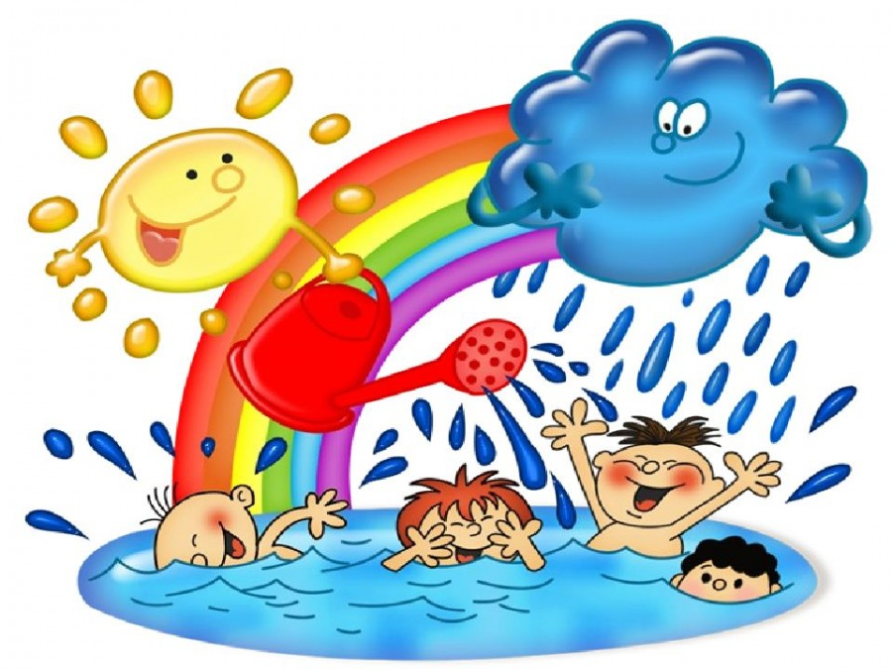
Игры на воздухе:
НАСОСИК
Ребенок ставит руки на пояс, слегка приседает – вдох, выпрямляется – выдох. Постепенно приседания становятся ниже, вдох и выдох длительнее. Повторить 3 – 4 раза.
САМОЛЁТ
Рассказывайте стихотворение, а ребенок выполняет движения в ритме стиха:
Самолётик - самолёт (малыш разводит руки в стороны ладошками вверх, поднимает голову, вдох)
Отправляется в полёт (задерживает дыхание)
Жу- жу -жу (делает поворот вправо)
Жу-жу-жу (выдох, произносит ж-ж-ж)
Постою и отдохну (встает прямо, опустив руки)
Я налево полечу (поднимает голову, вдох)
Жу – жу – жу (делает поворот влево)
Жу- жу –жу (выдох, ж-ж-ж)
Постою и отдохну (встаёт прямо и опускает руки).
Повторить 2-3 раза

